Slide 1
“花旗杯”科技应用大赛
张磊先生
助理副总裁，特别项目管理
花旗集团金融信息科技教育项目负责人
花旗软件技术服务（上海）有限公司
2008

Slide 2
背景
  银行业作为现代金融体系的核心日益凸显自身战略地位
  信息技术已成为现在金融服务创新的基础平台和推动力
  人才已成为公司、行业、社区、国家发展的源动力
  中国成为全球关注的焦点

Slide 3
大赛
思维
模式
CQ+PQ
综合素质
Soft Skill
团队合作
Do-Ask
综
合
性
大
赛
专业知识
Knowledge
实践动手能力
Practice
人才
Talent

Slide 4
“花旗杯”科技应用大赛（简称“花旗杯”）
对金融、尤其是银行知识的掌握和理解
对目前银行运营情况的理解和观察
发现存在问题并用金融知识提出解决方案
兼顾效率、成本和安全，通过技术的手段来实施
符合产业标准和国际规范
核心文档（演示PPT和文档）必须中、英文
总决赛全英文45分钟和来自全国高协、花旗、建行、招行、IBM、微软等业内专家面对面交流
倡导
跨专业团队合作
持续学习
产业创新
实践能力
执著
挑战
“花旗金融科技教育项目暨“花旗杯”科技应用大赛已经发展成为国内引导学生素质全面提高的标杆，企业和高校共同合作引导人才培养的典范”（摘自教育部务启迪副部长在2006年教育项目颁奖典礼讲话。

Slide 5
目标
  让更多的学生了解科技对金融带来的机遇和挑战，在社会变革中捕捉自身快速成长的机会，
  让更多的学生通过大赛的参与增强信息时代下金融意识，提高自身综合素食和专业能力
  致力于培养更多国际化复合型的现代优秀金融信息化人才，促进产业快速健康发展。

Slide 6
大赛命题
基于技术和银行产业、或银行企业运营或管理过程、市场推广、服务或信息安全等领域面临问题相结合与应用的软件开发，开发平台和工具不限、主题不限，如：
1. 如何运用科技来提高银行业的效率，降低风险与成本
2. 如何运用科技来加强银行业对客户的服务与提高其服务水平
3. 如何利用或开创科技来完善银行业的信息安全，通过互联网或手机
热点：电子银行、信用卡、金融风险管理和风险控制、金融创新等

Slide 7
具体日期
04月17日— 05月17日
04月20日— 05月30日
06月20日— 07月10日
09月10日— 09月15日
09月20日— 10月20日
10月27日— 11月28日
12月12日
大赛校园宣传
大赛组委会接受报名
参赛队递交大赛中期报告
征集参赛作品（截止时间为9月15日，以邮戳为准）
大赛作品初赛评选
大赛作品复赛评选
现场总决赛及颁奖典礼（暂定）

Slide 8
奖项设置
一等奖：10，000美元
二等奖：4，500美元
三等奖：1，250美元
最佳大型机平台作品：1，000美元
  大赛过程中各合作院校总分第一名团队可晋级全国大赛复赛；
  晋级复赛和决赛队伍均可获得证书和纪念品，并在大赛指定官方网站（www.city-fit.org )和电脑商情报报道
  晋级决赛队伍的作品将被录入花旗杯大赛优秀项目汇编

Slide 9

参考：递交资料
项目中英文报告
项目中英文演示PPT
开发相关文档
中英文演示版作品
源代码
用户指南
开发过程中相关花絮
Note: Above material are requested in softcopy.

Slide 10
参考：07年评分体系
Understanding & Application (35%)
  Define scope & object and make research
  The solution or application of technology
Production (30%)
  System Usability
  Interface friendly
  Quality of the product
Development of production (20%)
  Design of system
  Developing progress and methodology
  Standard documentation
Final (15%)
  Presentation skills
  Q & A

Slide 11
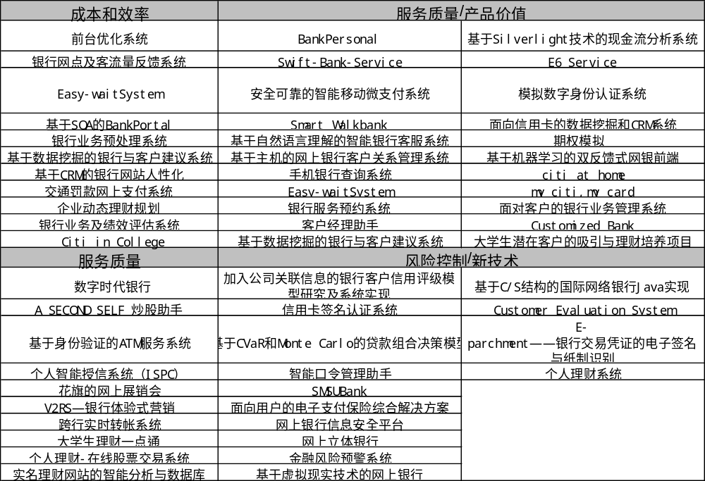
参考：07部分作品名单

Slide 12
参考：网站
http://xinpingpan.spaces.live.com
www.city-fit.org
www.pbc.gov.cn

Slide 13
谢谢！

